Slide 1
Создание макета сети в Cisco Packet Tracer
Курс: Администрирование компьютерных сетей
Студент: Бояркин Н.с.
ГРУППА: 13541/3

Slide 2
Цель работы
Ознакомиться с Cisco Packet Tracer.
Построить в Packet Tracer компьютерную сеть.
Настроить сервисы DNS, DHCP, TFTP.
Протестировать сеть.

Slide 3
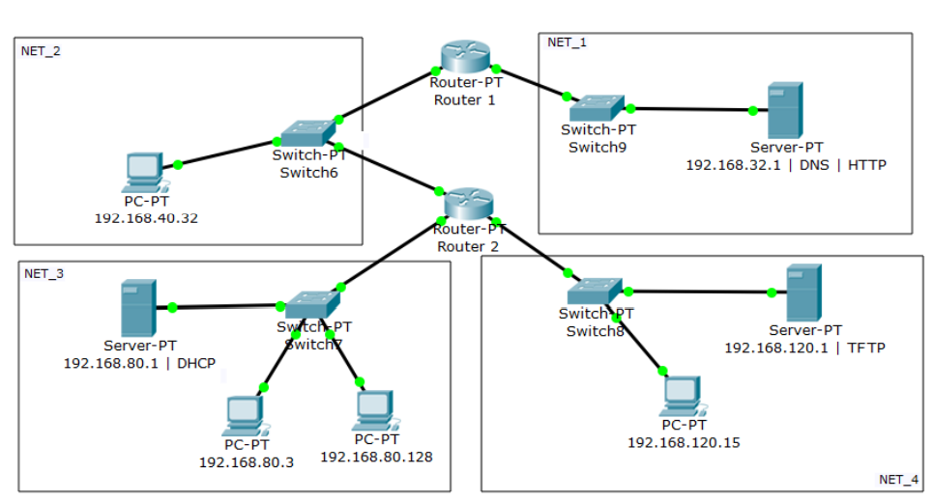
Схема компьютерной сети

Slide 4
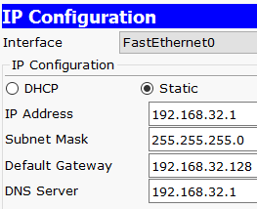
Настройка подсети NET_1

Slide 5
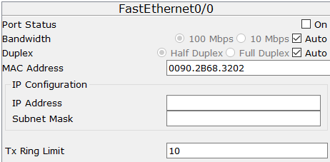
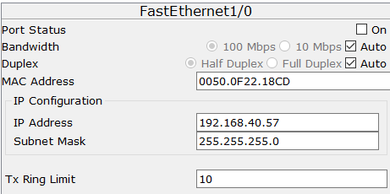
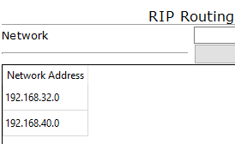
Настройка роутера 1

Slide 6
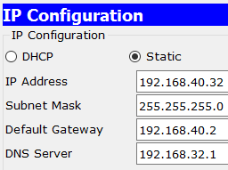
Настройка подсети NET_2

Slide 7
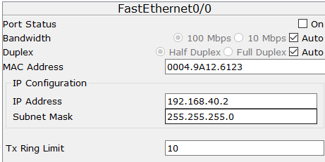
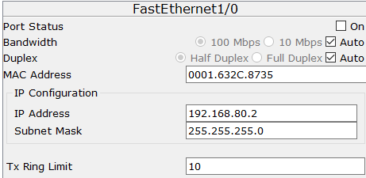
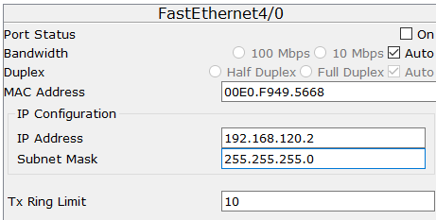
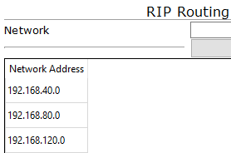
Настройка роутера 2

Slide 8
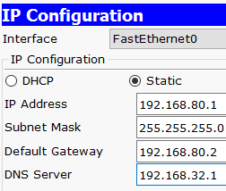
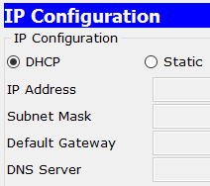
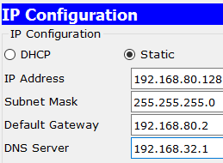
Настройка подсети NET_3

Slide 9
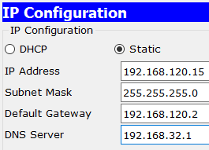
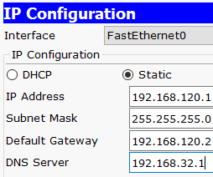
Настройка NET_4

Slide 10
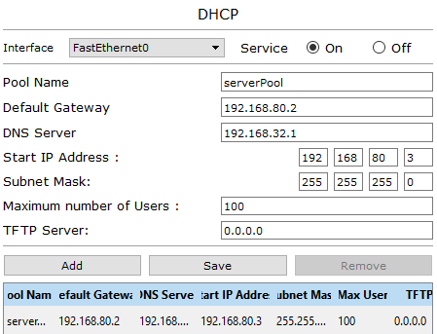
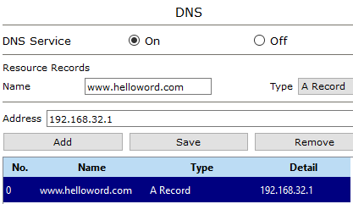
Настройка сервисов

Slide 11
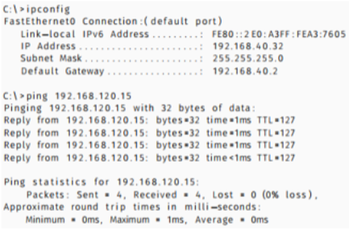
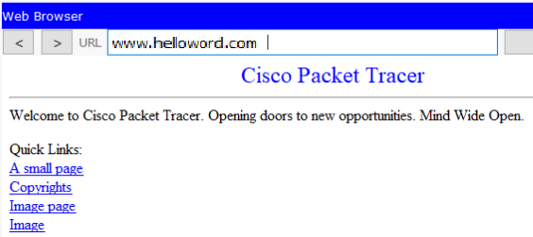
Тестирование

Slide 12
Выводы
Cisco Packet Tracer представляет собой удобный инструмент для построения макетов сетей, предоставляя множество инструментов для настройки узлов сети. Большим преимуществом можно считать множество готовых решений, особенно в плане реализации популярных сетевых сервисов.

